Slide 1
Урок по физической культуре: «Составь свое расписание здоровья!»
Провела учитель по физкультуре
МБОУ Богородской гимназии г.Ногинска Филиппова А.Б.
Notes:
Открытый урок был проведен в 7 классах МБОУ Богородской гимназии г.Ногинска. В презентацию вошли лучшие и интересные фотографии двух классов 7 «В» и 7 «Г».

Slide 2
Цель урока: Ознакомить учащихся с основными принципами и методами укрепления иммунитета в летнее время.

Slide 3
Notes:
Подготовительная часть. Построение класса. Рапорт. Обсуждение поставленной цели урока. Обсуждение: Что такое иммунитет, иммунная система?

Slide 4
Что такое иммунитет – это естественная сопротивляемость организма по отношению к какой-либо инфекции.

Slide 5
Иммунная система Что отвечает за иммунитет? Конечно же, иммунная система. Именно ее уникальные настройки помогают выделить из общей массы вредные микробы и вирусы, чтобы потом их нейтрализовать к сожалению, вечная борьба с разными микробами приводит к ослаблению иммунной системе, и если вам дорого ваше здоровье, иммунитет нужно постоянно поддерживать и укреплять.

Slide 6
Наш организм – государство, а силы иммунитета – армия, стоящая на страже его независимости.
Notes:
Сегодня, мы с вами познакомимся с принципами работы этой «армии» и попытаемся провести некоторые способы сохранения иммунитета.

Slide 7
Способы для укрепления иммунитета в летнее время.

Slide 8
Стараться больше двигаться.
Notes:
Ребята продемонстрировали упражнения , которые они смогу выполнять на каникулах во время утренней зарядки. Класс 7в

Slide 9
Выполнять физические упражнения.

Slide 11
Закаливание организма – еще один важный фактор, который влияет на иммунитет.

Slide 12
Основными средствами закаливания являются вода, воздух и солнечные ванны.

Slide 13
Обливание водой нужно начинать постепенно. Для начала слегка прохладной водой, только потом прохладной. Очень полезно принимать контрастный душ.

Slide 14
Notes:
После бега и разминки, ребята слегка обливались водой.

Slide 15
Прогулки адаптируют организм к окружающей среде и способствует очищению от бытовой пыли.
Notes:
С ребятами вспомнили игры, в которые можно играть на прогулки летом (вышибалы, одиннадцать, футбол, волейбол и т.п.)

Slide 16
Игры на свежем воздухе.
Notes:
Девочки играли волейбол.

Slide 17
Можно поиграть в футбол, волейбол, баскетбол, плавать, танцевать и т.п.
Notes:
Ребята находясь на свежем воздухе в солнечную погоду, одновременно закаляются, дышат свежем воздухом и получают солнечные ванны. Мальчики 7Г класса после разминки и беседы о действии препарата Долфин играли футбол.

Slide 18
Беседа о аллергии и пользе препарата Долфин без трав.
Notes:
Беседа: Как способствовать профилактике простудных заболеваний, аллергии посредством промывания пазух носа Долфином. Оказалось, многие ребята используют по утрам и вечером Долфин. Журавлёв Женя 7г класс поделился своими ощущениями, рассказал о пользе Долфина.

Slide 19
Долфин – комплекс минеральных солей и компонентов растительного происхождения. Хлорид натрия и йод обладают антисептическим действием. Йод и другие микроэлементы стимулируют выделение защитной слизи. Ионы магния оказывают регенерирующий эффект. Ионы селена и цинка способствуют развитию местного иммунитета слизистой оболочки носа.
Notes:
Беседа с ребятами о пользе препарата Долфин.

Slide 20
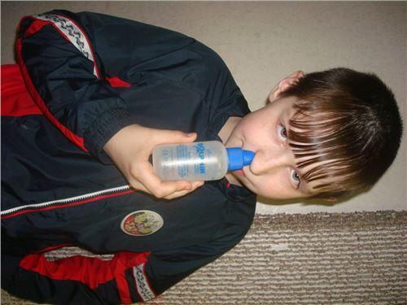
У меня аллергический ринит (насморк) я ни как не мог справиться с ним, но появилось уникальное средство "Долфин".Я постоянно промывал пазухи носа, и это мне помогало. Пазухи носа прочистились и дышать стало намного легче.
Лысый Дима 7в класс
Notes:
Дима продемонстрировал, как нужно промывать пазухи носа.

Slide 21
Первая весенняя зелень содержит огромное количество витаминов и минеральных веществ, которые необходимы человеческому организму. Полезно употреблять в пищу укроп, петрушку, сельдерей и щавель. Свежая клубника способна улучшить кровообращение, а вишня даст организму витамины и микроэлементы. Черная смородина содержит витамин С, который нужен для повышения иммунитета. В жаркую погоду можно пить свежевыжатый сок, разбавленный кипяченой водой.
Notes:
Беседа о необходимости употребления поливитаминов, правильном питании.

Slide 22
Notes:
Возвращение в школу.

Slide 23
Домашнее задание:
На выбор:
сочинить стихотворение
написать сочинение (объём не более 3000 знаков)
нарисовать рисунок, посвящённый оздоровлению в летнее время.

